Slide 1
Program: „Programul Educație și Ocupare“ (PEO) Apel “Tine pasul” Regiunea Sud-Est
Prezentare proiect TECH-IT-SE pentru companiile interesate de participare
Marian Ghionu – CCIA Br
Theodor Haratau & Sorin Sandu – Fundatia Romtens

Slide 2
Obiective
Prezentare proiect;
Prezentare parteneri;
Oportunitate proiect pentru companii si pentru angajati;
Prezentare tipuri de cursuri organizate;
Prezentare Analiza de Nevoi de Formare Profesionala angajati - responsabilitati companii;

Slide 3
1. Prezentare proiect

Slide 4
Proiectul TECH-IT-SE (1)
Proiect finantat prin Programul „Programul Educație și Ocupare” (PEO);
Durata 24 luni;
Bugetul aproximativ 1 milion Euro;
Parteneri care implementeaza proiectul: -Fundatia Romtens – Lider; -CCIA Braila – Partener;
Companii partenere in proiect: preconizam ca vom lucra cu aproximativ 30 de companii din Regiunea Sud-Est, dar mai ales din Braila.

Slide 5
Proiectul TECH-IT-SE (2)
Cele mai importantcategorii de activitati:
Activitatea 2 - Consiliere pentru alegerea cursurilor de Formare Profesionala pentru 610 angajati din companii din Regiunea Sud-Est;
Activitatea 3 - Formare Profesionala pentru 610 angajati din companii din Regiunea Sud-Est;
Activitatea 4 - Schimburi de buna practica cu companii din Romania si alte State Membre ale UE;

Slide 6
Proiectul TECH-IT-SE (3)
Grupul Tinta
Proiect dedicat exclusiv companiilor si angajatilor acestora;
Diferenta mare fata de proiectele precedente = in acelasi proiect pot participa la cursuri de Formare Profesionala: - Angajatii – 90% dintre cursanti trebuie sa fie angajati; - Managerii (insa in procent de 10% - la nivel de companie la 10 angajati introdusi in Cursuri putem introduce un Manager intr-un alt tip de cursuri; Observatie: sunt eligibili orice tip de manageri (RU, Operatiuni, Manager General, etc.). Conditiile de participare la cursuri pentru angajati/manageri vor fi discutate atunci cand va fi vizitata fiecare companie interesata.

Slide 7
Proiectul TECH-IT-SE (4)
Conditiile de participare la cursuri pentru angajati/manageri
Întreprinderile pot fi publice și private;
Angajati cu vârsta cuprinsă între 18 și 65 ani (65 neimpliniti);
Angajați cu contract individual de muncă (cu normă întreagă sau cu timp parțial);
Angajații trebuie să aibă domiciliul/reședința în Regiunea Sud-Est, adica in judetele Braila, Constanta, Galati, Focsani, Tulcea si Vrancea;
Angajatii care ocupă poziții de management să nu aibă calitatea de administrator/reprezentant legal în nicio întreprindere publică sau private;
Nu pot participa angajați din; -Instituții/autorități publice (centrale sau locale); -Institutii publice din sistemul de sănătate; -Institutii publice din sistemul de invatamant;
Angajatul trebuie sa aiba studii obligatorii in functie de tipul de Curs la care participa.

Slide 8
2. Prezentare parteneri

Slide 9
Fundatia Romtens
ONG infiintata in 1997, inregistrata in 1998 (in 2 luni implinim 25 de ani de existenta neintrerupta), declarata organizatie de Utilitate Publica prin Hotarirea Primului Ministru Nr. 509 din 14.05.2008;
Acreditari: Colegiul Medicilor (cursuri in diferite domenii), EACCME European Accreditation Council for Continuing Medical Education, Autoritatea Naţională pentru Calificări (ANC) (diferite domenii);
Afilieri internationale: ENWHP (1999)-membra in AC, IUHPE (2000), ENSP (2003), EPHA (2002), ENETOSH (2007), etc.;

Slide 10
Domenii de activitate / Tipuri activitati
Domenii/subdomenii principale: - Promovarea Sanatatii la Locul de Munca; - Medicina Muncii; - SSM; - Promovarea Sanatatii; - Piata fortei de munca; - Dezvoltare comunitara; - Monitorizare & Evaluare;
Activitati principale: - Consiliere si mediere piata muncii; - Formare profesionala; - Cercetare; - Campanii informare & educare; - Monitorizare & evaluare (cursuri); - Consultanta tehnica (ex PNRR);

Slide 11
Activitati relevante pentru proiectul TECH-IT-SE
Implementare Cursuri de Formare Profesionala (ANC, Colegiul Medicilor, etc.):
Acreditare, selectie cursanti, dosare curs, selectare lectori, elaborare materiale curs, evaluare cursuri etc;
Monitorizare si Evaluare:
Evaluare cursuri de Formare Profesionala – Metoda Kirkpatrick: 4 dimensiuni evaluate pentru Cursurile de Formare Profesionala
Managament de proiect pe proiecte POSDRU / POCU / POCA / POSCCE:
Implementare de proiecte finantare prin POSDRU - 7 mil Euro, rata executie bugetara 90%);
Implementare de proiecte finantare prin POCU - 8 mil Euro, rata executie inca necalculata;

Slide 12
CCIA Braila
Camera de Comerț, Industrie și Agricultură Brăila a fost înfiinţată pe durată nelimitată din iniţiativa comercianţilor și a dobândit personalitate juridică la data intrării în vigoare a Hotărârii de Guvern 799/1990 prin care a fost recunoscută şi este succesoarea de drept și continuatoarea Camerei de Comert și Industrie Brăila, înființată în anul 1864, prin Legea de înființare a Camerelor semnată de domnitorul Al. I. Cuza și desființată prin Decretul-Lege nr. 74 din 1949, publicat în Monitorul Oficial nr. 47 al R.P.R. din 25 februarie 1949.
Camera de Comerț, Industrie și Agricultură Brăila este o organizaţie autonomă, neguvernamentală, de utilitate publică, apolitică, fără scop patrimonial, cu personalitate juridică, creată pentru a reprezenta, apăra şi susţine interesele membrilor săi şi ale comunităţii de afaceri în raport cu autorităţile publice şi cu organismele din țară şi din străinătate (art. 1, L. 39/2011 de modificare și completare a legii Camerelor de Comerț din România).
Calitatea de membru al Camerei este opțională pentru firmele înmatriculate în România.
Având în vedere misiunea asumată și strategia adoptată, CCIA Brăila iși propune ca obiective prioritare: reprezentarea internă și internațională a intereselor membrilor, printr-un lobby eficient și prin implicarea directă în crearea unui mediu de afaceri modern; asigurarea unei game de servicii de înaltă calitate, cu valoare adaugată mare datorită profesionalismului angajaților, precum și îmbunătățirea ofertei de servicii în scopul creșterii competitivității membrilor săi.
Gama largă a serviciilor pe care CCIA Brăila le oferă membrilor, încearcă să acopere toate aspectele legate de desfășurarea afacerilor într-un context legislativ și economico-social aflat într-o continuă schimbare: consultanță, instruire, informații de afaceri, promovare, stabilirea de contacte, etc. Specializarea serviciilor însoțită de competența profesională a angajaților Camerei constituie garanția soluționării operative a problemelor agenților economici.
Apartenența la organisme similare recunoscute, din țară și străinătate, contactele internaționale dezvoltate, conferă Camerei calitatea de partener de marcă în lansarea și derularea de proiecte de interes local, regional, transfrontalier și internațional.

Slide 13
3. Oportunitate proiect pentru angajati si pentru companii

Slide 14
Beneficii pentru viitorii cursanti
Obtinerea unei calificari ANC (pentru cursurile de initiere, perfectionare, specializare si calificare acreditate ANC) / Obtinerea unei acreditari pentru cursurile acreditate de catre partenerii din proiect (cursurile IT de nivel avansat).
Acordrea unei subventii pentru fiecare cursant al carei cuantum depinde de durata cursului (tariful este de 5 lei / ora de curs; la un curs de nivel 2 de 360 de ore, subventia va fi de 1.800 lei).
Servicii de catering pe durata cursului (ex. la un curs de nivel 2 de 360 de ore, durata este de 45 de zile, pentru care pot primi masa calda).
REGULA: Un (1) angajat poate participa la un (1) singur Curs in cadrul proiectului

Slide 15
Beneficii pentru companii
Calificarea angajatilor necesara pentru: -Operatiunile curente; -Facilitarea introducerii unor noi tehnologii / folosirea unor noi echipamente de lucru (necesare pentru introducerea noilor tehnologii).
Posibilitatea implicarii de personal intern specializat cu rol de lectori/formatori la cursurile de calificare stabilite, persoane care vor fi remunerate in cadrul proiectului.
Posibilitatea realizarii de schimburi de bune practici (vizite) cu alte companii din sectoarele economice respective.

Slide 16
4. Prezentare tipuri de cursuri organizate in proiect

Slide 17
Tipuri de cursuri in cadrul proiectului
Trei categorii:
Cursuri de Formare Profesionala pentru manageri;
Cursuri de Formare Profesionala tehnice pentru angajati;
Cursuri de Formare Profesionala IT pentru angajati si manageri;

Slide 18
I. Cursuri de Formare Profesionala pentru manageri
In principiu orice tip de cursuri:
Curs de Management de Proiect;
Curs de Management Resurse Umane;
Cursuri din sfera sanatatii - Promovarea Sanatatii la Locul de Munca, Management Stress, Management Postura;
Cursuri speciale din sfera IT dedicate utilizării aplicațiilor informatice pentru eficientizarea activității întreprinderilor – de exemplu: aplicații de tip CRM (Customer Relationship Manager), RM (Resource Management), ERP (Enterprise Resource Planning), BPM (Business Performance Management), tablou de bord electronic, etc.
Observatie:
Estimam 5 Grupe de curs cu cel putin 12 cursanti/Grupa;
Regula: Fiecare companie – la 10 angajati 1 Manager;

Slide 19
II. Cursuri de Formare Profesionala tehnice pentru angajati
In principiu orice tip de cursuri pentru orice calificari tehnice (Montatori Subansamble, Confectioner Cabluri si Arbori de Cabluri, etc.)
Insa exista si o mare oportunitate legata de aceste cursuri – se doreste ca o mare parte dintre ele sa contribuie la: a. Imbunatatirea unor procese tehnologice; b. Introducerea de noi echipamente si de noi tehnologii; c. Crearea in randul cursantilor/angajatilor de noi competente legate de aceste noi tehnologii; d. Organizarea unor Cursuri de Formare Profesionala prin care sa se creeze aceste noi Competente;
Aceste cerinte sunt explicate in slide-urile urmatoare printr-un exemplu legat de procesul tehnologic de sudare in aluminiu la usile/haioanele autovehiculelor BMW!

Slide 20
Procesul tehnologic – sudarea in aluminiu la usile/haioanele autovehiculelor BMW
Sistemele laser de sudare și lipire se compun în general din mai multe unități furnizate de diverși producători și apoi asamblate pentru a forma sistemul complet - Exemple de astfel de parti componente sunt: roboți, rezonatorul laser, partea optică de transmisie a radiației laser și sistemul de avans pentru sârmă de adaos.
Fiabilitatea ridicată și comunicarea fără erori dintre unitățile care compun aceste sisteme sunt elemente indispensabile pentru obținerea atât a unei calități speciale a produselor, cât și pentru o excelentă disponibilitate a întregului sistem.

Slide 21
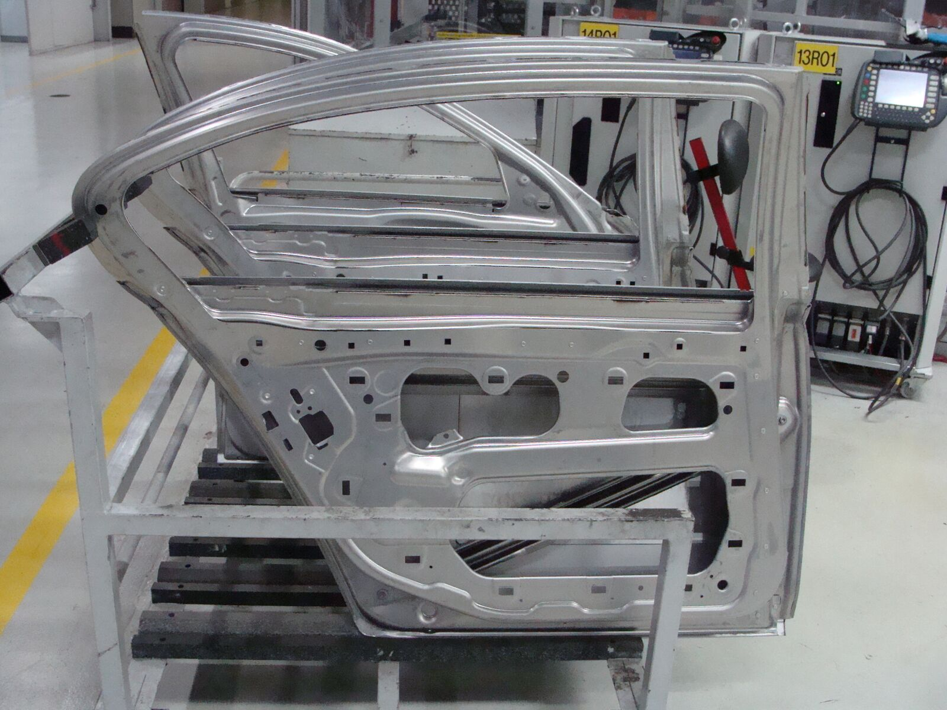
Procesul tehnologic – sudarea in aluminiu la usile/haioanele autovehiculelor BMW
Sursa https://lastechno.com/tehnologii-de-sudare-foarte-precise-cu-un-grad-ridicat-de-reproductibilitate/

Slide 22
Procesul Tehnologic – Tehnologiile folosite
Tehnologia de sudare = Sudura MIG-MAG este o tehnica rapida si eficienta de sudare care utilizeaza un flux continuu de sarma de sudura si gaz protector pentru a produce suduri de inalta calitate cu o penetrare buna si un nivel redus de zgura si sparturi.
Tehnologia de alimentare cu sarma de sudare = Sistemul PUSH-PUSH de alimentare cu sârmă de adaos realizat de către DINSE.
Tehnologia de control - Un senzor digital pentru avansul sârmei – DLS 200, instalat local, în aval față de unitatea frontală de antrenare, capturează datele în scopul realizării unei complexe monitorizări a procesului.
Tehnologia nou introdusa!

Slide 23
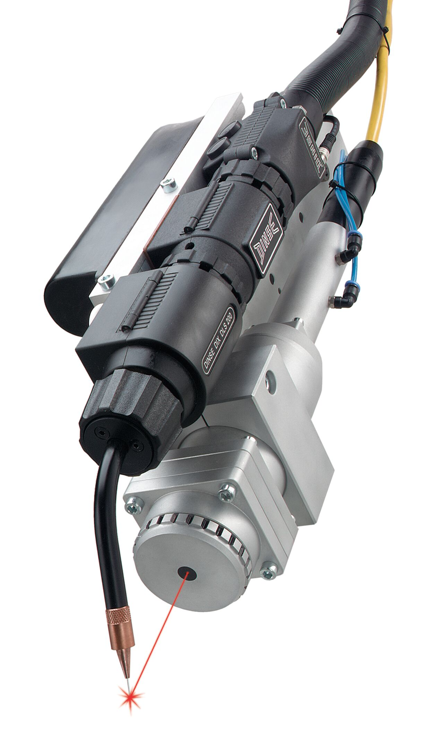
Procesul tehnologic – sudarea in aluminiu la usile/haioanele autovehiculelor BMW

Slide 24
Procesul tehnologic – sudarea in aluminiu la usile/haioanele autovehiculelor BMW
Volumul zilnic de sudura in aluminiu imens:
În fabrica BMW Dingolfing, circa 1.500 de vehicule BMW ies zilnic de pe linia de producție.
Mai mult de 6.000 de componente/zi (ușile și haioanele din aluminiu) sunt realizate pentru aceste vehicule, în fiecare zi, pe parcursul a trei schimburi.
În cazul fiecărui vehicul, sunt realizate până la 55 de cordoane de sudură doar pentru uși și haioane/trape.
În funcție de linia de fabricație, producătorul de autoturisme se așteaptă în general la o lungime totală a cordoanelor de sudură între 6,6 și 16,2 metri pentru fiecare vehicul.
Sursa https://lastechno.com/tehnologii-de-sudare-foarte-precise-cu-un-grad-ridicat-de-reproductibilitate/

Slide 25
Tehnologia noua – Sistemul PUSH-PUSH de alimentare cu sârmă de adaos realizat de către DINSE
Era necesara o tehnologie noua si mai eficienta de alimentare cu sarma de sudura:
Încă din urmă cu șapte ani firma DINSE GmbH, din Hamburg, colaborează cu grupul BMW prin furnizarea de soluții și sisteme complete pentru alimentarea cu sârmă (pentru sistemele automate de sudura);
Sistemul PUSH-PUSH de alimentare cu sârmă de adaos realizat de către DINSE este foarte precis și permite monitorizarea continuă a tuturor parametrilor și în plus determină obținerea unor cordoane de sudură cu o calitate ridicată.
Acest sistem garantează de asemenea, o maximă stabilitate a procesului și în acest fel o disponibilitate a sistemului peste media celor existente pe piață.
Tehnologia nou introdusa!

Slide 26
Tehnologia noua– Sistemul PUSH-PUSH de alimentare cu sârmă de adaos realizat de către DINSE
Designul de bază al acestui sistem de alimentare cu sârmă de adaos este unul modular, Materialul de adaos este furnizat din butoaie sau containere de sârmă, care datorită dimensiunilor și greutății nu pot fi amplasate în imediata vecinătate a sistemului optic de transmisie a radiației laser.
Din acest motiv era necesar un sistem special de transport pentru sârmă de aluminiu, pe distanțe lungi, până la zonele de îmbinare și cu o precizie perfectă.
Pentru a satisface aceste condiții DINSE a realizat un sistem de avans sârmă ce constă din două unități de antrenare care lucrează total independent, având liniile de control complet separate.
Unitatea de acționare de la partea frontală – LK 60, din imediata apropiere a sistemului optic de transmisie, controlează viteza selectată de avans a sârmei și este responsabilă de controlul procesului, operând drept MASTER.
Unitatea de acționare de la partea din spate, instalată în interiorul derulatorului de sârmă – WD 300, operează drept SLAVE având cuplul controlat în scopul limitării forței de avans și are rolul de a împinge sârma cu forța setată, către unitatea frontală, umplînd tubul de ghidare. Sârmă va forma un buffer în interiorul tubului de ghidare, iar unitatea frontală LK 60 o va împinge înainte, aproape fără nici un fel de rezistență.
INOVATIA

Slide 27
Tehnologia – Sistemul PUSH-PUSH de alimentare cu sârmă de adaos realizat de către DINSE

Slide 28
Tehnologia noua– Sistemul PUSH-PUSH de alimentare cu sârmă de adaos realizat de către DINSE
Aceasta tehnologie, care este complet separata din punct de vedere al tehnologiei de control a celor două motoare, este cunoscut sub denumirea de sistem PUSH-PUSH.
Principalul avantaj al sistemului PUSH-PUSH, si diferenta fata de sistemul mai vechi al firmei DINSE (vechiul system PUSH-PULL) este data de urmatoarele doua mari inovatii: - Permite o alimentare constantă cu sârmă, independentă de gradul de răsucire și îndoire a cablurilor; - Permite aceasta alimentare constanta pe distanțe lungi.

Slide 29
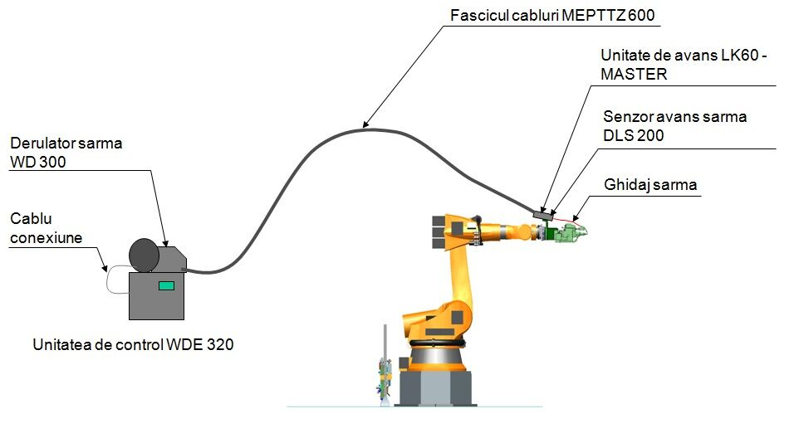
Tehnologia noua – Sistemul PUSH-PUSH de alimentare cu sârmă de adaos realizat de către DINSE
Un proces tehnologic de îmbinare rapid și foarte precis, așa cum este cazul sudării respectiv brazarii laser, necesită din partea tuturor partenerilor de sistem, asigurarea unei precizii și fiabilități ridicate. Performanța tehnologiei de avans al sârmei de adaos este de asemenea, influențată și de tehnologia de control utilizată. Un senzor digital pentru avansul sârmei – DLS 200, instalat local, în aval față de unitatea frontală de antrenare, capturează datele în scopul realizării unei complexe monitorizări a procesului.

Slide 30
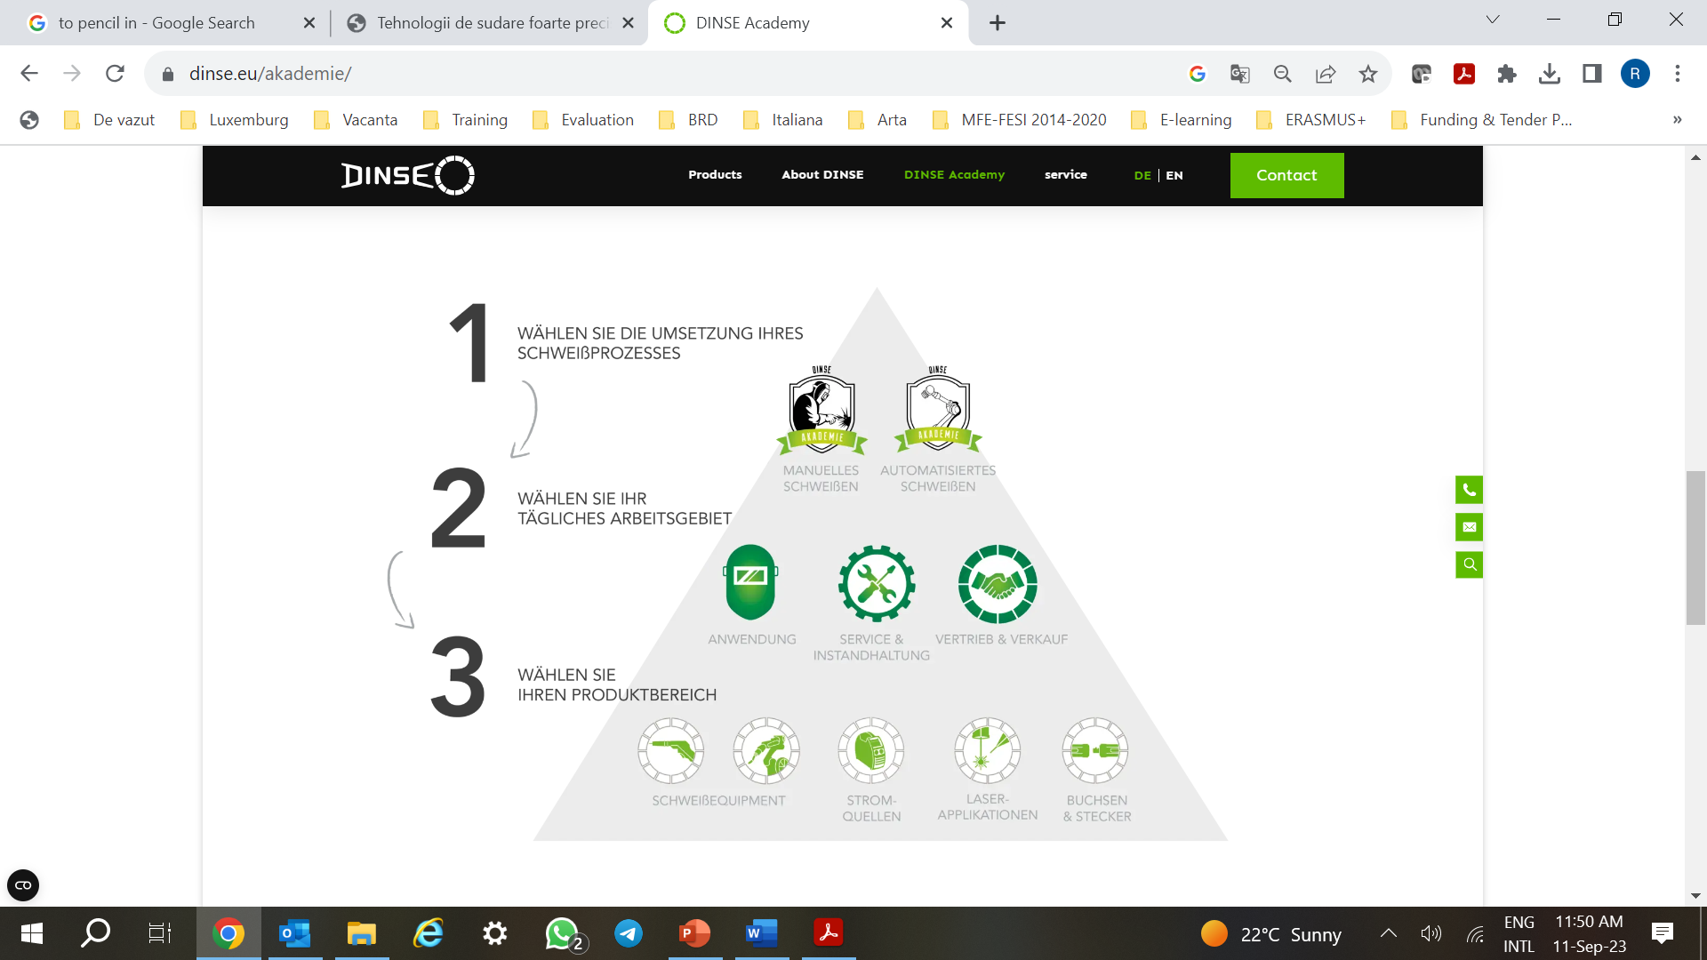
Competente / formare profesionala
Curs de Formare Profesionala de Sudor in Germania (aproximativ 500 ore);
Calificarea/profesia: Sudor (include in Obiectivele Pedagogice si sudura cu arc electric cu electrod fuzibil in mediu de gaz protector) +
Curs perfectionare 24 ore in tehnologia PUSH-PUSH – curs realizat de firma DINSE Gmbh.

Slide 31
Concluzii
Proces Tehnologic
Tehnologie noua
Echipament nou (da/nu)
Competente noi angajati
Cursuri specializate
Nu va propunem tuturor cursuri de sudori – acesta a fost exclusiv un exemplu pentru a va ilustra un alt tip de cursuri, nu cele standard, cursuri de care companiile dvs. au nevoie si care sunt extrem de: - specifice unei anumite tehnologii - furnizate doar impreuna cu o anumita tehnologie & echipament - sunt absolut necesare companiei dvs. pentru o eventuala retehnologizare.
Proiect TECH-IT-SE
CCIA Br & Romtens

Slide 32
III. Cursuri de Formare Profesionala IT pentru angajati si manageri (1)
Se adreseaza atat angajatilor cat si managerilor;
Estimam ca din totalul de 610 persoane (550 angajati + 60 manageri) un numar de aproximativ 200 de persoane vor participa la cursuri IT;
Nu trebuie uitata regula ca un angajat poate participa la un singur curs indifferent daca este curr ethnic / curs IT / curs de management (pentru manageri);
Si aici exista doua categorii mari de cursuri: - CATEGORIA 1 - Cursuri de formare profesionala pentru competențe digitale de bază (1 curs) - CATEGORIA 2 - Cursuri de formare profesionala pentru competențe digitale avansate (11 cursuri)

Slide 33
CATEGORIA 1 - Competentele digitale de baza
Curs 1 - “Competente digitale de utilizare a tehnologiei informației ca instrument de invatare si cunoastere” – curs autorizat de ANC (cursuri de 40 de ore)

Slide 34
CATEGORIA 2 - Competentele digitale avansate
(2) “Curs 2 - Curs de FP dedicat utilizarii aplicatiilor informatice pentru eficientizarea activitatii intreprinderilor – de exemplu: aplicatii de tip CRM (Customer Relationship Manager), RM (Resource Management), ERP (Enterprise Resource Planning), BPM (Business Performance Management), tablou de bord electronic si altele” – curs de 40 de ore.
(3) “Curs 3 - Curs de FP dedicat dezvoltarii competentelor digitale specifice schimbului electronic de informatii si managementului documentelor electronice" – curs de 40 de ore.
(4) “Curs 4 - Curs de FP dedicat utilizarii tehnologiei Cloud si a altor tehnologii/aplicatii de stocare de date si informatii” – curs de 24 de ore.
(5) “Curs 5 - Curs de FP dedicat gestionarii platformelor de comunicare sociala in scop profesional” – curs de 32 de ore.
(6) “Curs 6 - Curs de FP dedicat dezvoltarii competentelor digitale specifice gestionarii structurate a volumelor mari de date (big data) si a utilizarii data mining” – curs de 32 de ore.

Slide 35
CATEGORIA 2 - Competentele digitale avansate
(7) “Curs 7 - Curs de FP dedicat utilizarii aplicatiilor online si a retelelor de social media in scopuri de marketing si promovare” – curs de 32 de ore.
(8) “Curs 8 - Curs de FP dedicat dezvoltarii competentelor digitale specifice comertului electronic – de exemplu: utlizarea aplicatiilor de tip market store, gestionarea bazelor de date cu produsele firmei si altele” – curs de 48 de ore.
(9) “Curs 9 - Curs de FP dedicat dezvoltarii competentelor digitale specifice aplicatiilor mobile” – curs de 32 de ore.
(10) “Curs 10 - Curs de FP dedicat securitatii informatice/cibernetice (cu privire la gestionarea documentelor, aplicatiilor, platilor si a altor procese)” – curs de 48 de ore.
(11) “Curs 11 - Curs de FP dedicat cunoasterii la nivel avansat al aplicatiei informatice Excel” – curs de 24 de ore.
(12) “Curs 12 - Curs de Formare Profesionala dedicat cunoasterii la nivel avansat al aplicatiei informatice PowerPoint” – curs de 24 de ore.

Slide 36
5. Analiza de Nevoi de Formare Profesionala angajati

Slide 37
Analiza de Nevoi de Formare Profesionala angajati
Fiecare companie:
Participa la o prezentare cu conducerea/managementul (septembrie)
Participa la o prezentare cu conducerea tehnica (octombrie);
Completeaza un Chestionar (septembrie – octombrie);
Daca decide sa colaboreze cu proiectul nostru semneaza un Acord de Colaborare care contine: - Nr de cursanti / pe tip de cursuri de formare profesionala; - Promisiunea ca putem organiza cursurile in interiorul companiei;
Nu exista niciun fel de responsabilitati / prevederi financiare / plati pentru companii!!!

Slide 38
Va multumim pentru atentie!

